Slide 1
BeVut
Bedömningsformulär för Verksamhetsförlagd utbildning
Nina Carlsson, Universitetslektor
nina.carlsson@lnu.se

Slide 2
Bakgrund till BeVut
Nya sjuksköterskeprogrammet
Fem campus, en kursplan, en kurs (utifrån kritik UKÄ)
Två regioner och 20 kommuner
Övergripande lärandemodell Peer-Learning
Framtaget 2008 av Åsa Hägg och Johanna Ulfvarsson i samarbete med adjungerade kliniska adjunkter och huvudhandledare (Ulfvarsson och Oxelmark, 2012)
Ulfvarson, J., & Oxelmark, L. (2012). Developing an assessment tool for intended learning outcomes in clinical practice for nursing students. Nurse education today, 32(6), 703–708. https://doi.org/10.1016/j.nedt.2011.09.010

Slide 3
BeVut
BeVut är utformat efter kursmålen för aktuell VFU-kurs (termin 2, termin 4 och termin 6). För varje kursmål finns kriterier angivna för hur målen ska uppnås.
Betygsskala vid VFU LNU, G godkänd eller U underkänd
Utgångspunkten vid VFU-kurserna är att den kliniska adjunkten medverkar vid halvtidsbedömning och slutbedömning
Vårdteknikbilagan ligger inte övergripande för samtliga VFU-kurser utan det finns en kursspecifik checklista sist i BeVut
Arbetat för en hög igenkänning från tidigare kursens formuleringar i bedömningsformulären

Slide 4
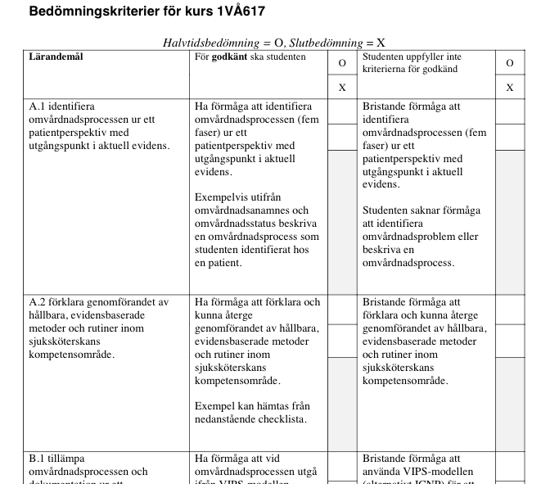
Exempel från kursplan för 1VÅ617
Professionellt vårdande – personcentrerad och säker vård, 7,5hp
Mål
Kunskap och förståelse
Efter avslutad kurs ska studenten kunna:
A.1 identifiera omvårdnadsprocessen ur ett patientperspektiv med utgångspunkt i aktuell evidens.
A.2 förklara genomförandet av hållbara, evidensbaserade metoder och rutiner inom sjuksköterskans kompetensområde.

Slide 5
Exempel BeVut 1VÅ617 (VFU-kurs termin 2)
Utmaning i att tydliggöra gränsen till bristande förmåga, arbetat med att ge exempel
Nya sjuksköterskeprogrammet medför ny ordning av kurser studenten läst före första VFU. Studenten kan ha andra förkunskaper jämfört med det tidigare programmet.
Behöver utvärderas och utvecklas i samarbete mellan student, handledare, klinisk adjunkt och kursledning. Önskar feedback för att BeVut ska bli så användarvänligt och tydligt som möjligt. Identifiera styrkor och svagheter med BeVut i aktuell kurs.
Exempel från Göteborgs Universitet: https://studentportal.gu.se/minastudier/caresci/vfu/handledning-och-bedomning
Exempel från Luleå tekniska universitet: https://www.ltu.se/cms_fs/1.167474!/file/O0093H%20Bed%C3%B6mningsunderlag%20VFU%2C%20vt19.pdf

Slide 6
Yrkeskvalifikationsdirektivet
Projektansvariga Lnu: Nina Carlsson och Monica Carlsson Blomster
Börjar att implementeras termin 1 HT 2024 (VFU-platser beställs i februari)
De ”klassiska” VFU-kurserna ges som tidigare i T2, T4 och T6 (här används BeVut)
Nya VFU-dagar (EU-dagar) följer kursplan och kursmål för den kurs de är placerade i. Tid för förberedelse och efterföljande seminarium får räknas. KTC får inte räknas. Beskrivs mer ingående i SOU 2022:35.
Tryggare i vårdyrket – en översyn av vissa frågor inom utbildning till sjuksköterska och barnmorska SOU 2022:35
https://www.regeringen.se/rattsliga-dokument/statens-offentliga-utredningar/2022/06/sou-202235/

Slide 7
SOU 2022:35
Yrkeskvalifikationsdirektivets minimikrav
Yrkeskvalifikationsdirektivets minimikrav ställs i syfte att samordna
utbildningarna till bl.a. barnmorska, sjuksköterska, tandläkare och
läkare inom EU, och denna samordning syftar i sin tur till att utbildningarna ska erkännas automatiskt som grund för att utöva dessa reglerade yrken i EU. Yrkeskvalifikationsdirektivet avser alltså EU:s inre marknad, men är i vissa delar långtgående i förhållande till det svenska högskolesystemet, vilket en sådan detaljreglering som den som avser antal timmar utbildning visar på. Även om en reglering av antal timmar utbildning för vissa yrken inte är i linje med hur svensk högskoleutbildning normalt styrs, behövs den enligt EU-kommissionen för att tydliggöra att Sverige uppfyller direktivets krav.

Slide 8
SOU 2022:35
Antal timmar klinisk utbildning för sjuksköterskor
Enligt yrkeskvalifikationsdirektivet ska klinisk utbildning utgöra minst hälften av den föreskrivna minimitiden för utbildning till sjuksköterska. Utredningen utgår från den föreskrivna minimitiden i antal timmar (och inte i antal år). Antal timmar enligt yrkeskvalifikationsdirektivet har räknats om till timmar enligt normalstudietid och uppgår då till minst 3 450 timmar.

